Slide 1
關鍵字行銷分析報告 以聚北海道昆布鍋為例
吳智鴻

Slide 2
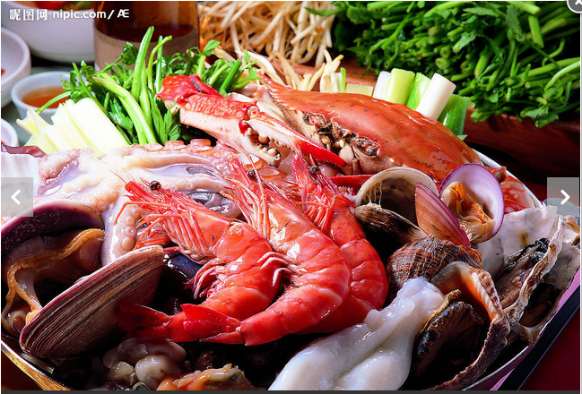
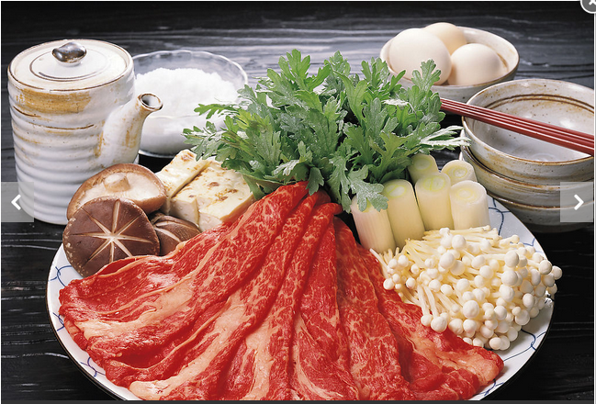
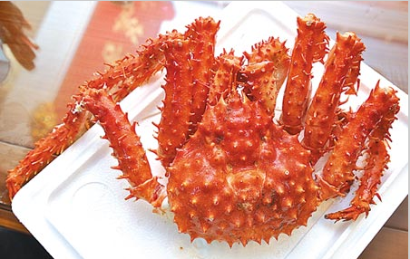
學習目標
學習GOOGLE與YAHOO關鍵字工具
分別進行關鍵字分析
做出關鍵字建議

Slide 3
GOOGLE關鍵字 分析報告

Slide 4
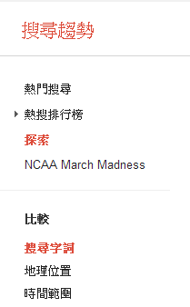
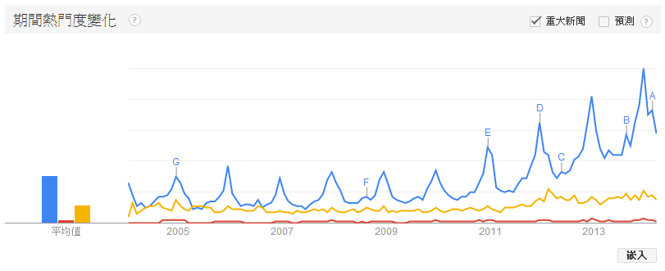

Slide 5
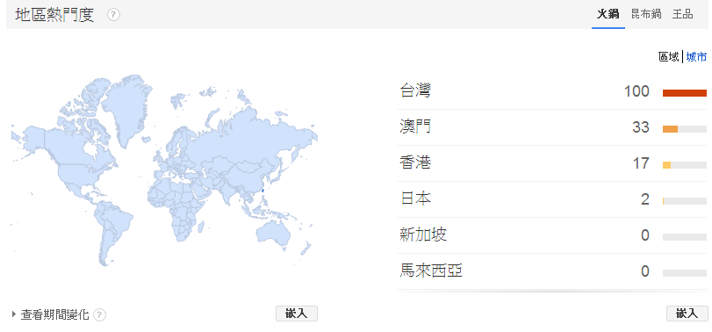

Slide 6
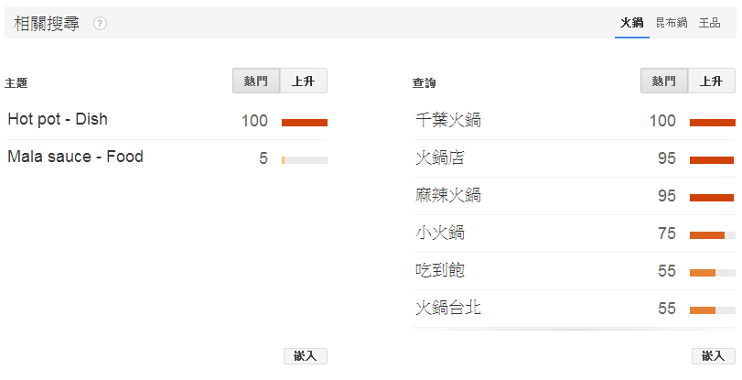

Slide 7
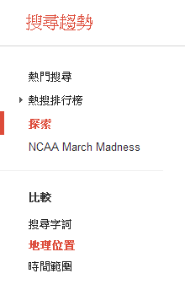
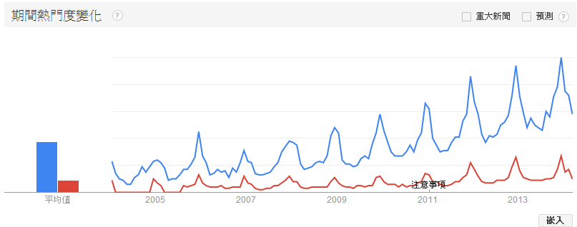

Slide 8
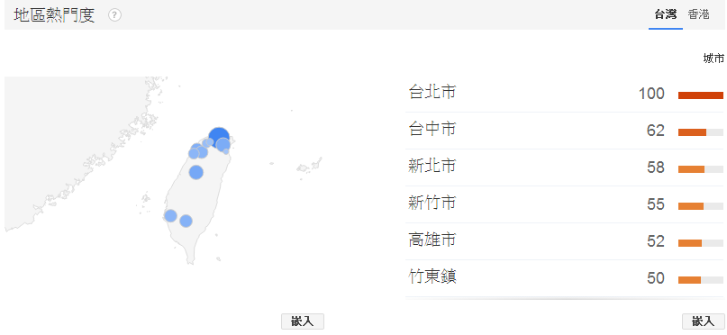

Slide 9
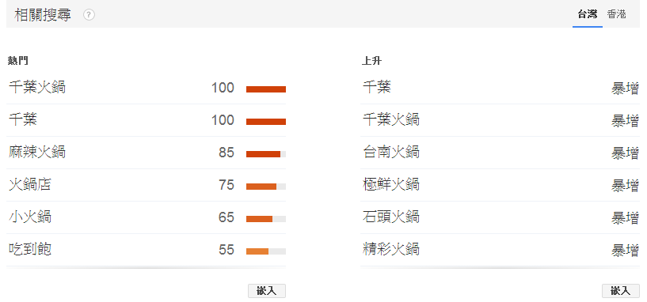

Slide 10
分析結果與建議
千葉火鍋排名第一位。
地區別來說，台北市是最常搜尋火鍋的地區。
可加強 火鍋、吃到飽、麻辣火鍋、小火鍋等關鍵字。
顯示要吃火鍋的人，較常使用上述的關鍵字。

Slide 11
YAHOO關鍵字 分析報告

Slide 12
搜尋一: 以火鍋關鍵字搜尋
搜尋結果說明
以火鍋搜尋未發現聚昆布鍋

Slide 13
搜尋二: 以昆布鍋關鍵字搜尋
搜尋結果說明
以昆布鍋搜尋，排名第一位。共440搜尋量。

Slide 14
搜尋三: 以聚關鍵字搜尋
搜尋結果說明
以聚關鍵字搜尋，排名第三位。

Slide 15
以YAHOO搜尋火鍋，排名在前的都不是王品的相關火鍋。

Slide 16
關鍵字建議
優點
缺點與建議
以【昆布鍋】的關鍵字來搜尋，目前排名第一位。顯示在消費者心目中，昆布鍋的市場區隔成功。
【火鍋】
建議增加以【火鍋】方面的文字於網站中，增加被搜尋的排名。
因為想吃火鍋時，不一定或以昆布鍋來進行搜尋。

Slide 17
網站中可增加一些【時事】相關的報導，例如食品安全的報導。增加被搜尋的機會。

Slide 19
網站優點
網站有提供【昆布】的介紹，可以提高以昆布搜尋時的排名。

Slide 20
網站登錄

Slide 21
登錄網站

